Slide 1

2017년도 건설업 실적신고 등 설명회
2016. 12. 20

Slide 2

목 차
실적신고 및 시공능력평가 안내
실적신고시스템 변경사항 안내
I.
II.

Slide 3
I.
I. 실적신고 및 시공능력평가 안내
2017년 시공능력평가 일정
2017년 시공능력평가 관련 개정내용
건설기술개발비 관련 변경사항
그 밖의 변경사항

Slide 4
1. 2017년 시공능력평가 일정
항 목 | 구 분 | 일 정
실적신고 | 실적신고 홈페이지 오픈 | 2016.12.26(월) 예정 정확한 일시는 실적신고 홈페이지에서 확인
 | 공사실적 (1차) | 2017.2.1(수) ~ 2.15(수)
 | 재무제표 (2차) | 2017.4.3(월) ~ 4.17(월)
평가결과 확인 및 이의 신청 | 공사실적 평가결과 확인 | 2017.5.15 ~ 19 (예정)
 | 경영상태 평가결과 확인 | 2017.6.12 ~ 16 (예정)
 | 시공능력 평가요소 확인 | 2017.7.3 ~ 7 (예정)
증명발급 개시 | 공사실적 증명발급 개시 | 2017.6.1 (예정)
 | 재무상태 증명발급 개시 | 2017.7.1 (예정)
시공능력평가액 공시 | 2017년도 시공능력 공시 | 2017.7월말 (예정)
Notes:
1)

Slide 5
2. 2017년 시공능력평가 관련 개정내용
경영평가액 산정기준 변경
회생절차
및
워크아웃
업체의
시공능력
재평가
방법 변경
· · · · ·
§23 ⑦, ⑧
산정기준일 일원화
· · · · ·
§23 ⑦ 2.
종결시 재평가 가능
· · · · ·
§23 ⑨
경영평점 또는 실질자본금 마이너스 업체의 평가방법 변경
· · · · ·
별표1

Slide 6
2. 2017년 시공능력평가 관련 개정내용
건설산업기본법 시행규칙 제23조 제7항, 제8항, 제9항(2016.6.13 개정)
구분 | 개정 전 | 개정 후
제23조제7항 | 법 제23조제1항에 따른 공시 이후 시공능력의 평가를 받은 건설업자가 다음 각호의 어느 하나에 해당하게 된 경우 해당 건설업자의 시공능력은 제1항 및 제2항에 따라 재평가할 수 있다. 이 경우 0을 초과한 경영평가액은 0으로 한다. 부도가 발생한 경우 2. 「채무자 회생 및 파산에 관한 법률」에 따른 회생계획인가를 받은 경우 3. 「기업구조조정 촉진법」에 따른 공동관리절차가 개시되는 경우 | ------------------------------------------------------------------------------------------------------------------------------------------------------------------------------------------------------------------------ 경영평가액은 0에서 공사실적평가액의 100분의 20에 해당하는 금액을 뺀 금액으로 한다. (좌 동) 2. 「채무자 회생 및 파산에 관한 법률」에 따른 회생절차개시의 결정을 받은 경우 3. (좌 동)

Slide 7
2. 2017년 시공능력평가 관련 개정내용
건설산업기본법 시행규칙 제23조 제7항, 제8항, 제9항(2016.6.13 개정)
구분 | 개정 전 | 개정 후
제23조제8항 | 법 제23조제1항에 따라 국토교통부장관에게 시공능력의 평가를 신청한 건설업자가 해당 연도 1월 1일부터 시공능력의 공시일 전까지 제7항 각 호의 어느 하나에 해당하는 경우 해당 건설업자의 경영평가액이 0 이하일 때에는 그 금액을 적용하여 산정하고, 0을 초과할 때에는 0으로 한다. | -------------------------------------------------------------------------------------------------------------------------------------------------------------------------------------------------------------------- 경영평가액은 0에서 공사실적평가액의 100분의 20에 해당하는 금액을 뺀 금액으로 한다.
제23조제9항 | < 신설 > | 제7항 또는 제8항에 따라 시공능력을 재평가받은 건설업자가 다음 각 호의 어느 하나에 해당하게 된 경우에는 제1항 및 제2항에 따라 해당 건설업자의 시공능력을 재평가할 수 있다. 1.「채무자 회생 및 파산에 관한 법률」 제283조에 따라 법원으로부터 회생절차종결의 결정을 받은 경우 2.「기업구조조정 촉진법」제20조에 따라 공동관리절차가 종료된 경우

Slide 8
2. 2017년 시공능력평가 관련 개정내용
건설산업기본법 시행규칙 별표1(2016.6.13 개정)
구분 | 개정 전 | 개정 후
 | 경영평가액=실질자본금×경영평점×80/100 | ---------------------------------------------
제1호나목 (1) | 위의 산식중 실질자본금은 총자산에서 총부채를 뺀 금액으로 하며, 실질자본금이 0 미만일 경우 경영평가액은 마이너스(-)가 되도록 평가한다. 다만, (후 략) | --------------------------------------------------------------------------, (삭 제) , (후 략)
제1호나목 (2) | < 신설 > | 위 경영평가액의 산식 중 실질자본금이 0을 초과하는 때의 경영평가액은 다음의 방법에 따라 산정한다.
제1호나목 (2) (다) | 경영평점이 0 미만일 경우 경영평가액은 마이너스(-)가 되도록 평가한다. | (가) 및 (나)에 따라 산정한 경영평점이 0 미만일 때에는 경영평가액을 0으로 한다.

Slide 9
2. 2017년 시공능력평가 관련 개정내용
건설산업기본법 시행규칙 별표1(2016.6.13 개정)
구분 | 개정 전 | 개정 후
제1호나목 (2) (라) | < 신설 > | (가)부터 (다)에도 불구하고 다음의 어느 하나에 해당하는 경우의 경영평가액은 경영평점이 0을 초과하는 때에는 0으로 하고, 0 미만인때에는 0에서 공사실적평가액의 100분의 10에 해당하는 금액을 뺀 금액으로 한다. 1) 「채무자 회생 및 파산에 관한 법률」에 따른 회생절차가 진행 중이거나 회생계획을 수행 중인 경우 2) 「기업구조조정 촉진법」에 따른 공동관리절차가 진행 중인 경우

Slide 10
2. 2017년 시공능력평가 관련 개정내용
건설산업기본법 시행규칙 별표1(2016.6.13 개정)
구분 | 개정 전 | 개정 후
제1호나목 (3) | < 신설 > | 위 경영평가액의 산식 중 실질자본금이 0미만인 때의 경영평가액은 0에서 공사실적평가액의 100분의 10에 해당하는 금액을 뺀 금액으로 한다. 다만, 다음의 어느 하나에 해당하는 경우의 경영평가액은 0에서 공사실적평가액의 100분의 20에 해당하는 금액을 뺀 금액으로 한다. 1) 「채무자 회생 및 파산에 관한 법률」에 따른 회생절차가 진행 중이거나 회생계획을 수행 중인 경우 2) 「기업구조조정 촉진법」에 따른 공동관리절차가 진행 중인 경우

Slide 11

2. 2017년 시공능력평가 관련 개정내용
별표1 개정 전후 경영평가액 비교
개정전 경영평가액
개정후 경영평가액
구분 | 경영 평점 | 실질자본금
 |  | - | +
정상 | + |  | + 평가
 | - | - 평가
회생 또는 워크아웃 | + |  | 0
 | - | - 평가
구분 | 경영 평점 | 실질자본금
 |  | - | +
정상 | + | - (공사실적 평가액의 10%) | + 평가
 | - |  | 0
회생 또는 워크아웃 | + | - (공사실적 평가액의 20%) | 0
 | - |  | - (공사실적 평가액의 10%)
Notes:
1)

Slide 12
2. 2017년 시공능력평가 관련 개정내용
국내인력 해외고용시 신인도평가액 가산기준 변경
구분 | 개정 전 |  | 개정 후
제1호라목 (8) | 국내인력을 해외건설현장에 고용한 건설업자에 대하여는 최근 3년간 공사실적의 연차별 가중평균액의 100분의 10에 해당하는 금액의 범위에서 국토교통부장관이 정하여 고시하는 금액을 더할 수 있다. |  | 「해외건설촉진법」제6조에 따라 해외건설업의 신고를 한 자로서 국내인력을 해외건설업에 고용한 자에 대해서는 다음의 기준에 따라 금액을 더할 수 있다.
제1호라목 (8) (가) | 고용인원수 | 가산금액(3년간 공사실적평균액) | 고용인원수 | 가산금액(3년간 연차별 가중평균액)
 | 1~10 | 0.6% | 1～50 | 1.0%
 | 10~50 | 0.7%
 | 50~100 | 0.8% | 50～500 | 1.5%
 | 100~200 | 0.9%
 | 200~300 | 1.0%
 | 300~400 | 1.2%
 | 400~600 | 1.4%
 |  |  | 500 이상 | 2.0%
 | 600~800 | 1.6%
 | 800~1,000 | 1.8%
 | 1,000 이상 | 2.0%
국토해양부 고시 제2012-363호

Slide 13
2. 2017년 시공능력평가 관련 개정내용
건설산업기본법 시행규칙 별표1(2016.6.13 개정)
구분 | 개정 전 | 개정 후
제1호라목 (8) (나) | < 신설 > (국토해양부 고시 제2012-363호의 내용과 동일) | 고용인원수는 건설공사 실적신고 대상연도를 기준으로 하되, 3개월 이상 체류한 인력으로 한정한다. 이 경우 해당 업체가 고용하고 직접 인건비를 지급하는 인력만 해당하며 하도급업체가 고용한 인력은 제외한다.
제1호라목 (8) (다) | < 신설 > (국토해양부 고시 제2012-363호의 내용과 동일) | 「해외건설촉진법」 제23조에 따라 설립된 해외건설협회의 장으로부터 해외건설현장에 고용된 국내인력에 대하여 해외건설현장 인력고용확인서를 발급받아야 한다. 이 경우 해외건설협회의 장은 출입국증명원, 근로계약서 등을 통하여 사실관계를 확인한 후 확인서를 발급하여야 한다.

Slide 14
3. 건설기술개발비 관련 변경사항
건설기술개발비 확인서류
① 세무사 또는 회계사가 확인한 건설기술개발비 확인서
· · · · · · · · · · (기존과 동일)
② 세무사 또는 회계사가 확인한 조세특례제한법 시행규칙 제3호서식
· · (기존과 동일)
③ 자사 도장 통인 또는 간인한 세무조정계산서
(법인세 또는 소득세 신고서류 일체 포함)
· · · · · · · · · · · · · · 신규 추가서류
건설기술개발비 수정 관련
시공능력평가 공시 이후에는 원칙적으로 수정 불가
다만, 세무서로부터 기술개발비의 일부 또는 전부가 불인정되는 경우에 한해
회계사의 확인을 받아 수정

Slide 15
4. 그 밖의 변경사항
누락분 인정범위 확대
기존 직전 1개년도 누락분 인정하였으나 내년 실적신고부터 2개년도 인정
(내년에 2014, 2015, 2016년도 공사실적 신고가능)
공사실적뿐 아니라 건설기술개발비도 2개연도 누락신고 인정
(내년에 2014, 2015, 2016년도 건설기술개발비 신고가능)
현금흐름표 평가 강화
현금흐름표를 재무제표와 다르게 작성하는 사례가 있어 평가 강화 예정

Slide 16
I.
II. 실적신고시스템 변경사항 안내
발주자 온라인 기성실적 승인시스템 안내
기성실적증명서 발급 및 활용동의서 안내
그밖의 변경사항

Slide 17

1. 발주자 온라인 기성실적 승인시스템 안내
발주자 온라인 기성실적 승인시스템 구성도
⑤ 신고 서류(종이) 제출(발주자 전자승인건 제외)
① 기성실적 입력
CAK e신고시스템
건설사
④자료 이관
CAK
<실적평가>
③발주자
승인결과 통보
실적승인
② 전자서명
(사업자등록번호)
발주자
자사 발주건에 한해
건설사 신고자료
조회/승인

Slide 18
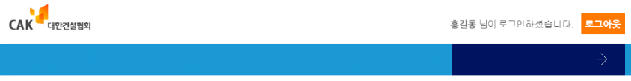
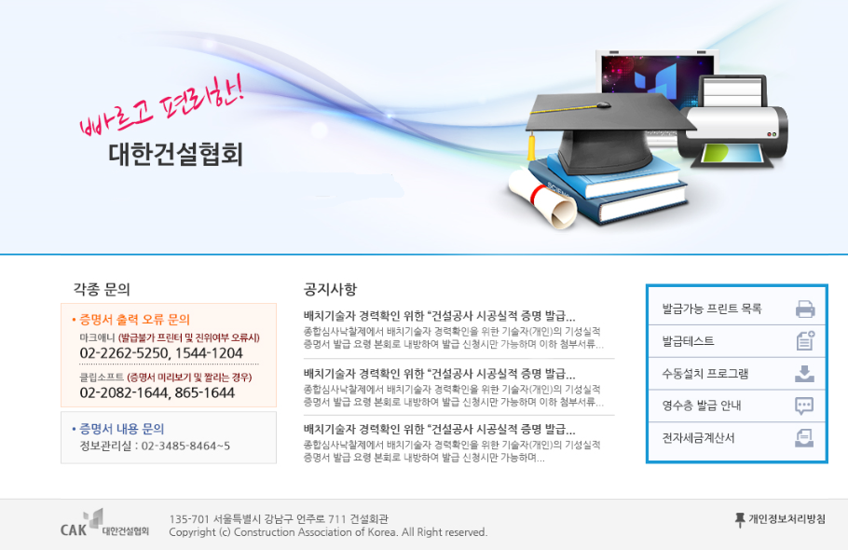
1. 발주자 온라인 기성실적 승인시스템 안내
화면구성 예시(발주자 승인화면)
발주자 온라인 기성실적 승인시스템
Description (화면설명)
매인화면
| 이 용 안 내 | 공사실적 조회 및 동의 | 공사실적 승인 관리 |
홈 > 메인화면
발주자 기성실적 승인시스템
Abbreviation (약어) or Remarks
Notes:
* 해당 내용은 발주기관 종심제 또는 종편제 배치기술자 확인용입니다.

Slide 19
1. 발주자 온라인 기성실적 승인시스템 안내
화면구성 예시(발주자 승인화면)
발주자 온라인 기성실적 승인시스템
Description (화면설명)
협회 관리자로 로그인
승인 요청 업체중
선택하면 아래 세부 건설공사 나타남
최종 기성실적 조회
승인 체크
승인한 공사만 실적신고시스템과 연계
| 이 용 안 내 | 공사실적 조회 및 동의 | 공사실적 승인 관리 |
* 검색조회
홈 > 시공실적 조회
- 업 체 명 :
- 신 고 년 도 :
조회
펌프장
2015
* 검색결과
승인체크 신고년도 일렬번호 공사명 세부공종 지역 발주자명
세부내용 | 업체명 | 대표자 | 주업종 | 승인요청일 | 승인건수
펼치기 | 대우건설 | 김개똥 | 토건 | 2016.04.22 | 50건
숨기기 | 현대건설 | 홍길동 | 토건 | 2016.07.13 | 4건
승인 | 공사명 | 공종그룹 | 세부공종 | 착공년월 | 준공년월 | 비고
 | 인천국제공항철도 시설물 상하수도 공사 | 수자원 | 5012 | 2011.4 | 2016.5
 | 보성~임성리 제7공구 하수도 공사 | 수자원 | 5012 | 2015.3 | 2017.3
 | 발전소 상, 하수도 공사 | 수자원 | 5013 | 2015.9 | 2018.2
 | 경의선 용산-문산 복선전철 상수도 공사 | 수자원 | 5012 | 2016.2 | 2018.2
Abbreviation (약어) or Remarks
승인
취소
Notes:
* 해당 내용은 발주기관 종심제 또는 종편제 배치기술자 확인용입니다.

Slide 20
2. 기성실적증명서 발급 및 활용동의서 안내
종심(평)제 배치기술자 경력확인 등을 위한
자사의 건설공사 기성실적증명서 발급,활용 동의 방법 안내
○ 목적
- 종합심사낙찰제에서 배치기술자 경력확인을 위해 협회 “기성실적 증명서”
발급.활용 동의서 제출 안내
* 조달청은 배치기술자의 경력확인을 위해 과거 경력현장에 대한 협회
기성실적 신고자료의 발급서류를 요구하고 있으나, 협회는 자사의 공사
실적만을 발급하고 있어 타사에게 발급 신청시 매건마다 발급동의가 필요함
○ 동의방법 및 동의서 제출방법
- 실적신고(1차)시 자동 출력된 “기성실적증명서(개별공사) 발급 및 활용
동의서”를 출력하여 동의사항 중 택일
* 동의하지 않은 경우 제출 불필요
- 동의서와 법인인감증명서(원본)을 1차 신고기간(2.1~15)내 공사실적 관계
서류와 함께 제출

Slide 21
2. 기성실적증명서 발급 및 활용동의서 안내
종심(평)제 배치기술자 경력확인 등을 위한
자사의 건설공사 기성실적증명서 발급,활용 동의 방법 안내
○ 동의서 제출시 효과
- 이후 소속근로자(과거 재직자 포함)가 협회 기성실적증명서 발급신청시
당사는 추가 발급 동의 절차 불필요
단, 협회는 발급신청자의 신분증 및 4대보험가입증명서를 통해 당사 소속
근로자임을 확인함
- 과거 재직근로자의 증명서 발급 신청시 매번 동의해야 하는 번거로움 해소
* <참고> 증명서 발급 샘플 참조

Slide 22
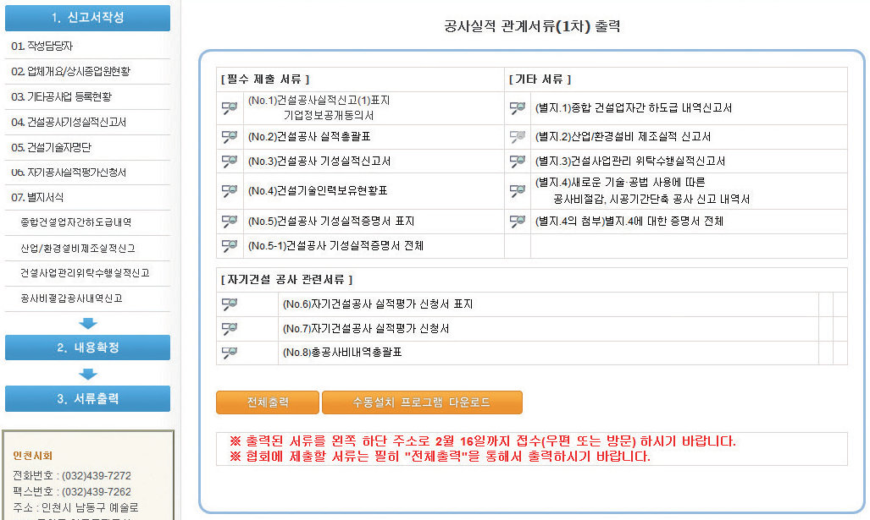
2. 기성실적증명서 발급 및 활용동의서 안내
기성실적증명서 발급 및 활용동의서

Slide 23
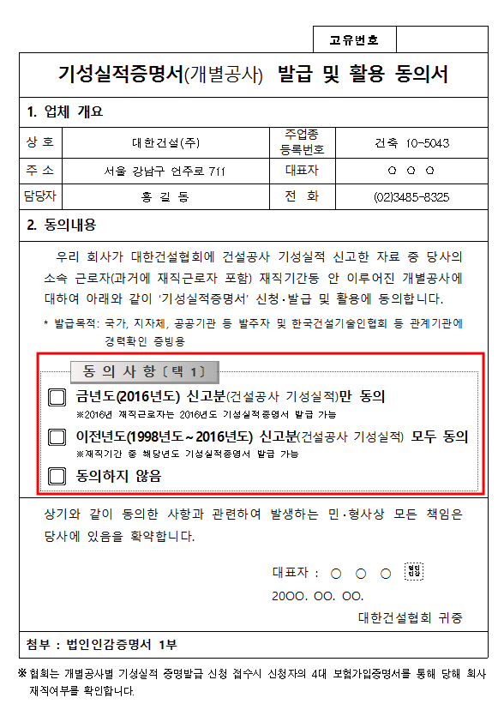
2. 기성실적증명서 발급 및 활용동의서 안내
동의서 작성방법
1) 실적신고시(2.1~2.15) “동의서” 제출시
동의 범위 선택
(옵션1) 해당 신고년도 건설공사만 동의
(옵션2) 1998~현재 신고년도 모든 건설
공사 동의
(옵션3) 동의하지 않음 “동의서” 제출
불필요
2) 동의시 제출 서류
- 법인인감증명서 원본
(동의서상 법인인감 날인필)

Slide 24
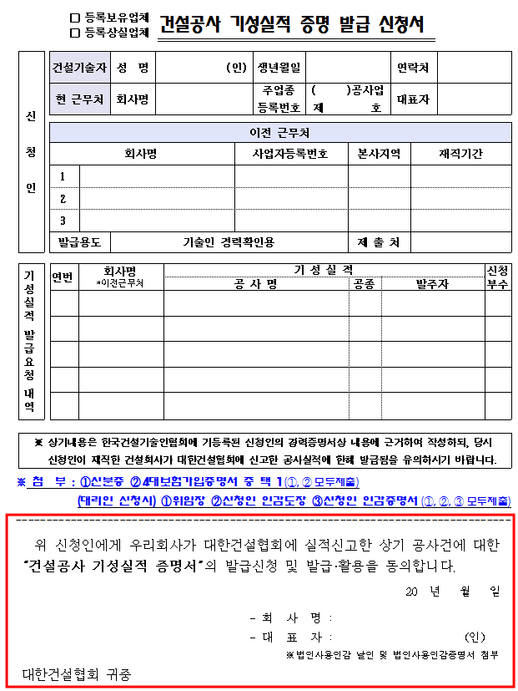
2. 기성실적증명서 발급 및 활용동의서 안내
<참고> 건설공사 기성실적 증명발급 신청서(개인발급)
○ 과거 재직중 건설공사의 “건설공사 기성
실적 증명 발급 신청서” 신청방법
가) “동의서” 제출 업체의 경우
- 신청자의 신분증, 4대보험가입증명서만
작성.제출
* 신청서 하단 빨간부분 작성 불필요
나) “동의서” 미제출 업체의 경우(현행)
- 신청사와 소속 건설업체의 동의사항
모두 작성필요
* 신청서 하단 빨간부분 포함
* 신청서는 필히 본회로 내방하여 발급가능
* 등록상실업체의 경우 신청서 하단 빨간
부분 없어도 발급 가능

Slide 25
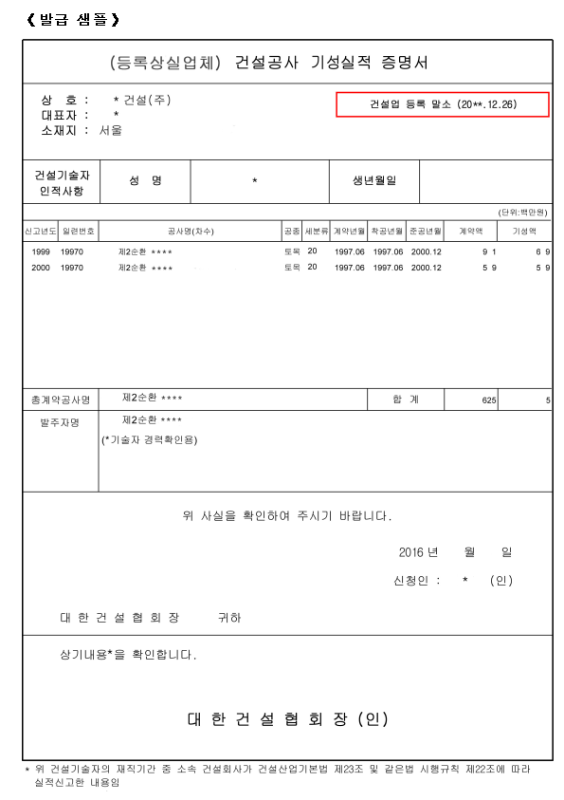
2. 기성실적증명서 발급 및 활용동의서 안내
<붙임> 건설공사 기성실적 증명서 양식
○ 발급 양식
- ‘등록보유업체’와 ‘등록상실업체’ 구분
하여 증명서 발급

Slide 26
3. 그밖의 변경사항
실적신고 안내시 “수시 신고” 및 “정기 신고” 카테고리 분류
- ‘수시 신고’시에는 당년도 건설공사만(신고년도 구분) 등록 변경
- ‘정기 신고’시에는 ‘수시 신고’ 불가능하며, 신고년도 구분
회비 정산기준 변경
(당초) 자기공사 실적평가 신청액 중 삭감액만큼 회비 반환(도급공사 해당없음)
(변경) 국내기성액 중 6월 확정되는 인정액으로 회비 익년도 정산(원칙)
  ※ 2017년 실적신고 분부터 적용 예정

